Slide 1
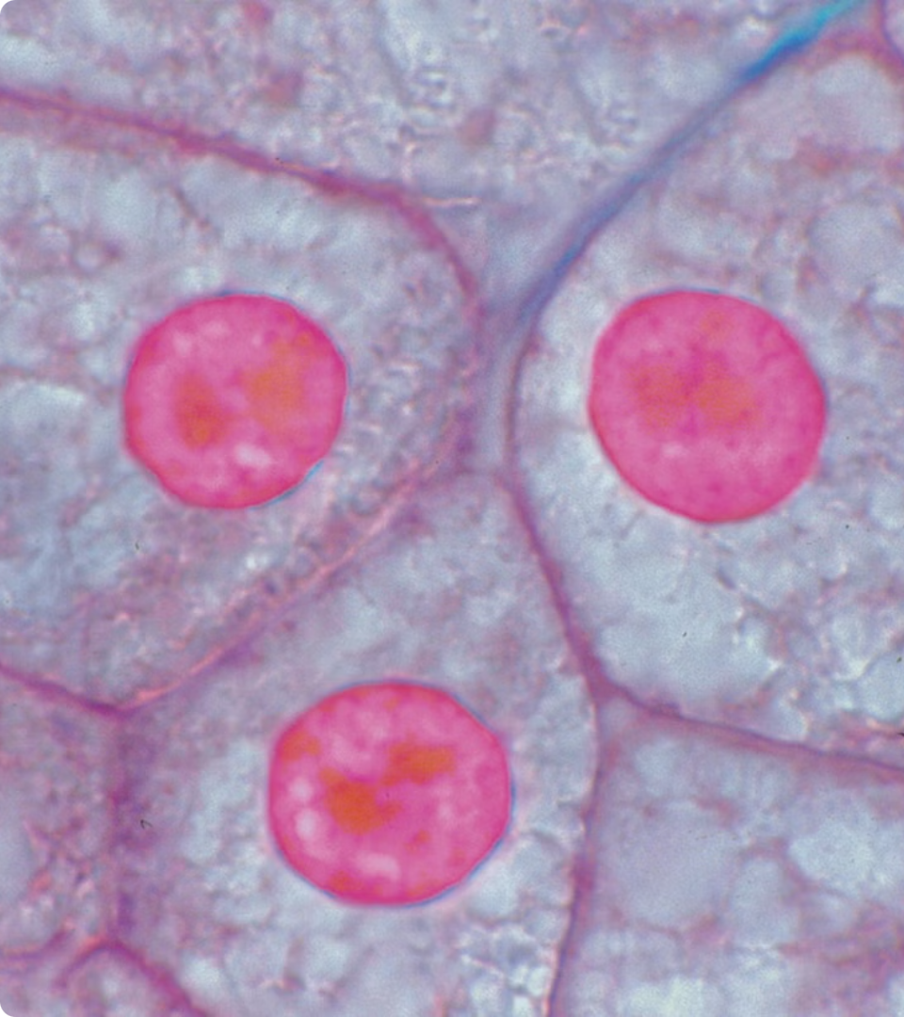
newUROKI.net
Ткани животных. Органы и системы органов животных
Изучение тканей и органных систем животных является ключевым аспектом биологии в 8 классе. Данная презентация познакомит учащихся с различными типами тканей, их строением и функциями, а также с основными органами и системами органов животных. Мы рассмотрим, как эти компоненты организма работают вместе, чтобы обеспечить жизнедеятельность и адаптацию животных к окружающей среде.
Презентация для урока биологии в 8 классе по теме: «Ткани животных. Органы и системы органов животных.»
«Новые УРОКИ» newUROKI.net
Всё для учителя – всё бесплатно!

Slide 2
newUROKI.net
Введение в тему "Ткани животных"
1
Что такое ткани?
2
Типы тканей животных
Ткани - это группы клеток с общим строением и выполняющие определенную функцию в организме. Они являются основным структурным и функциональным компонентом всех органов животных.
Выделяют четыре основных типа тканей: эпителиальная, соединительная, мышечная и нервная. Каждый тип имеет свои уникальные характеристики и предназначение в организме.
3
Роль тканей
Ткани обеспечивают защиту, поддержку, движение, питание, выделение и другие важные функции, необходимые для жизнедеятельности животного организма.

Slide 3
newUROKI.net
Классификация и характеристика тканей животных
Эпителиальная ткань
Соединительная ткань
Мышечная ткань
Покрывает поверхности тела и внутренние полости. Обеспечивает защиту, секрецию, всасывание.
Связывает, поддерживает и защищает органы. Включает кровь, кость, хрящ, жир.
Обеспечивает движение и сокращение. Бывает поперечнополосатая, гладкая и сердечная.

Slide 4
newUROKI.net
Эпителиальная ткань: строение и функции
Строение
Функции
Разновидности
Эпителиальная ткань состоит из плотно расположенных клеток, лежащих на тонкой базальной мембране. Клетки могут быть разной формы: кубические, призматические, плоские.
Эпителий выполняет защитную, секреторную, всасывательную и рецепторную функции. Он покрывает внешние поверхности тела и внутренние полости органов.
Различают простой эпителий (один слой клеток) и многослойный эпителий. Также выделяют железистый эпителий, который участвует в секреции.

Slide 5
newUROKI.net
Соединительная ткань: разновидности и роль
Разновидности
Роль
Клетки
Соединительная ткань включает рыхлую, плотную, жировую, костную, хрящевую и кровь. Каждая разновидность имеет свои особенности строения и функции.
Соединительная ткань связывает, поддерживает и защищает органы. Она участвует в обмене веществ, транспортировке питательных веществ и газов, иммунных реакциях.
Основные клетки соединительной ткани - фибробласты, адипоциты, макрофаги и тучные клетки. Они производят волокна, межклеточное вещество и участвуют в защитных реакциях.

Slide 6
newUROKI.net
Мышечная и нервная ткани: особенности и функции
Мышечная ткань
Мышечная ткань обеспечивает движение и сокращение. Она бывает поперечнополосатой (скелетная), гладкой (внутренние органы) и сердечной (миокард).
Взаимодействие
Мышечная и нервная ткани тесно взаимодействуют - нервные сигналы заставляют мышцы сокращаться, обеспечивая движение, рефлексы и другие функции.
1
2
3
Нервная ткань
Нервная ткань передает и обрабатывает информацию в организме. Она состоит из нейронов и глиальных клеток. Нейроны осуществляют проведение нервных импульсов.

Slide 7
newUROKI.net
Органы и системы органов животных
Пищеварительная система
Кровеносная система
Дыхательная система
Выделительная система
Транспортирует питательные вещества, газы, гормоны и отходы.
Обеспечивает прием, переваривание и усвоение питательных веществ.
Обеспечивает газообмен между организмом и окружающей средой.
Удаляет из организма конечные продукты обмена веществ.

Slide 8
newUROKI.net
Лабораторная работа
Исследование
Идентификация
Зарисовка
Анализ
Проведение микроскопического исследования готовых микропрепаратов тканей животных.
Определение типа ткани и ее основных клеточных и структурных компонентов.
Изготовление рисунков-схем наблюдаемых под микроскопом тканей.
Обсуждение особенностей строения и функций каждого типа ткани.

